Slide 1
8. Trabajando con Docker

Slide 2
8. Trabajando con Docker
Microservicios
Docker en producción
Docker en Cluster - Docker Swarm
Docker e Integración continua
Seguridad en Docker

Slide 3
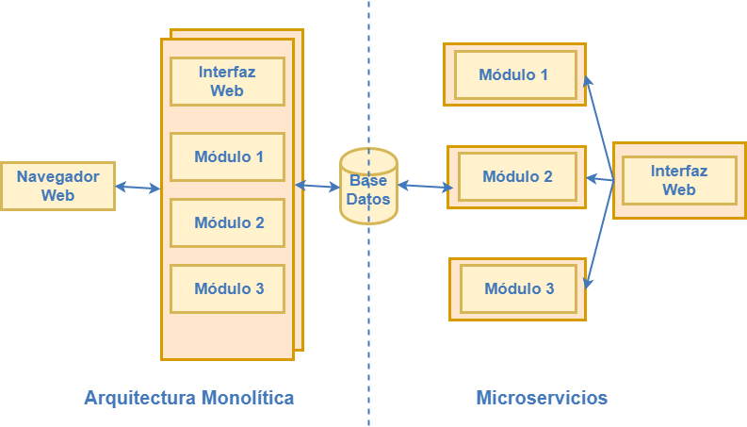
8.1 Microservicios
¿Qué son los microservicios?

Slide 4
8.1 Microservicios
Ventajas
Pequeños
Independientes
Despliegue sencillo
Reutilizables
Externalización
Escalabilidad

Slide 5
8.1 Microservicios
Desventajas
Complejidad
Gestión de trazas
Despliegues

Slide 6

8.1 Microservicios
Microservicios y Docker
Docker y microservicios
Docker sin microservicios
Herramientas: Docker compose

Slide 7
8. Trabajando con Docker
Microservicios
Docker en producción
Docker en Cluster - Docker Swarm
Docker e Integración continua
Seguridad en Docker

Slide 8
8.2 Docker en producción
Presenta grandes ventajas
Imágenes inmutables y portables
Distribución
Combinar microservicios

Slide 9
8.2 Docker en Producción
Retos de Docker en producción
Service Discovery
Balanceo de Carga
Configuración de Red
Persistencia
Escalabilidad
Logging y Monitorización
Respuesta a fallos

Slide 10
8.2 Docker en Producción
¿Qué es y por qué necesitaríamos de un orquestador?
¿Qué orquestadores hay?
Swarm
Mesos
Kubernete
¿Cuál es el mejor?
Notes:
¿

Slide 11
8. Trabajando con Docker
Microservicios
Docker en producción
Docker en Cluster - Docker Swarm
Docker e Integración continua
Seguridad en Docker

Slide 12
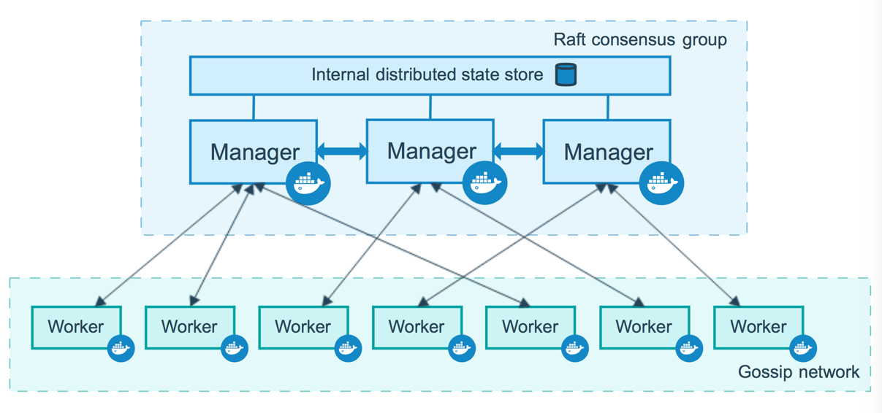
8.3 Docker en Cluster – Docker Swarm
Solución open source de Docker
https://docs.docker.com/v17.09/engine/swarm/images/swarm-diagram.png

Slide 13
8.3 Docker en Cluster – Docker Swarm
Características
Administración de clústeres integrada
Diseño descentralizado
Modelo de servicio declarativo
Escalado
Conciliación del estado deseado
Red multi-host
Detección de servicios
Equilibrio de carga
Actualizaciones continuas

Slide 14
8.3 Docker en Cluster – Docker Swarm
Componentes y propiedades de Swarm
Nodos
Servicios y tareas
Balanceo de carga

Slide 15
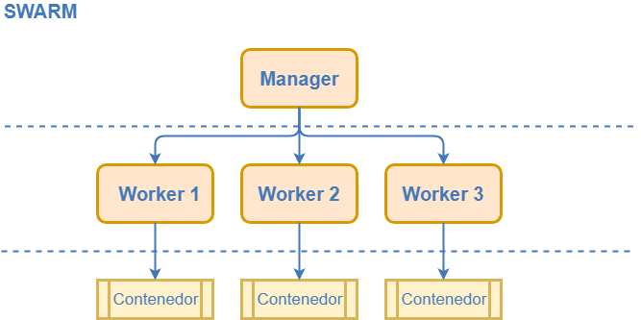
8.3 Docker en Cluster – Docker Swarm
Nodos

Slide 16
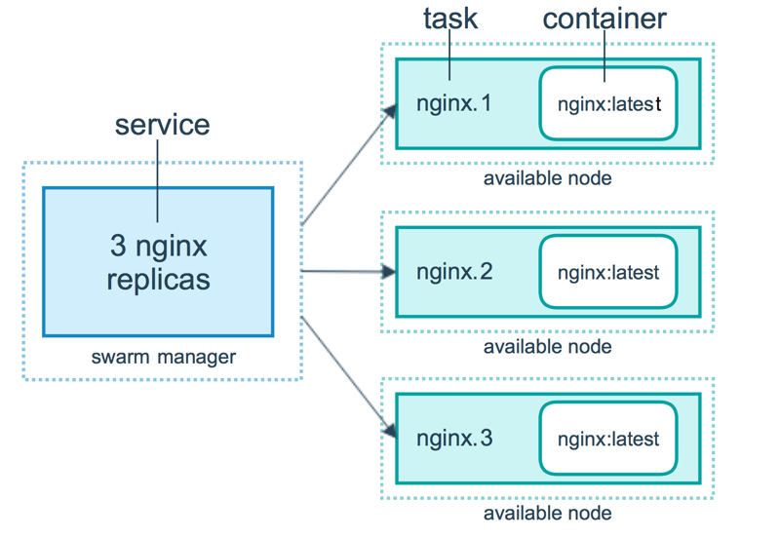
8.3 Docker en Cluster – Docker Swarm
Servicios y Tareas
https://docs.docker.com/v17.09/engine/swarm/images/services-diagram.png

Slide 17
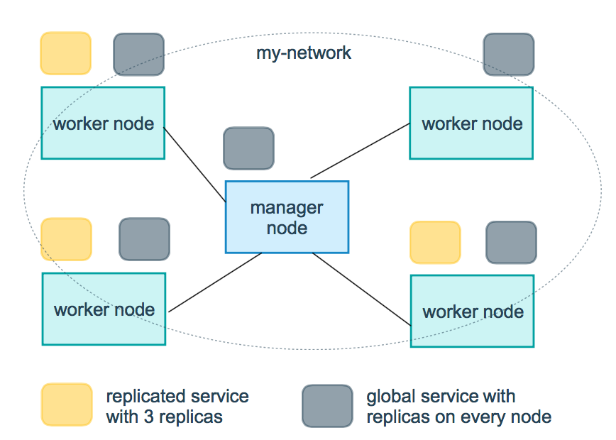
8.3 Docker en Cluster – Docker Swarm
Tipos de servicios
https://docs.docker.com/v17.09/engine/swarm/images/replicated-vs-global.png

Slide 18
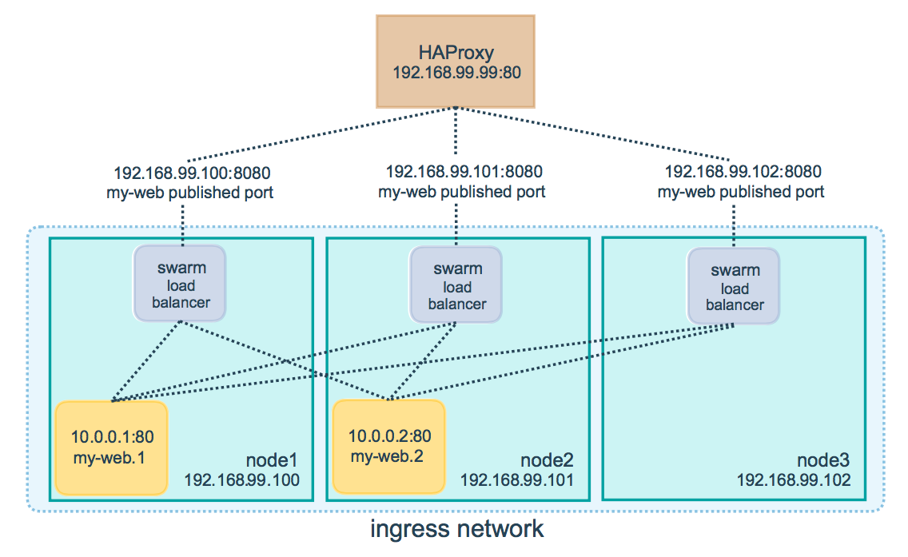
8.3 Docker en Cluster – Docker Swarm
Balanceo
https://docs.docker.com/engine/swarm/images/ingress-lb.png

Slide 19
8.3 Docker en Cluster – Docker Swarm
Pasos Instalacion Swarm para Ubuntu 18.04
Instalación y configuración de los servidores
Lo primero que haremos es actualizar el servidor e instalar Docker en los 3 servidores si no lo estuviera

Slide 20
8.3 Docker en Cluster – Docker Swarm
Configuraremos los hosts en los 3 servidores con
vi /etc/hosts
192.168.1.101 manager01
192.168.1.102 worker01
192.168.1.103 worker02

Slide 21
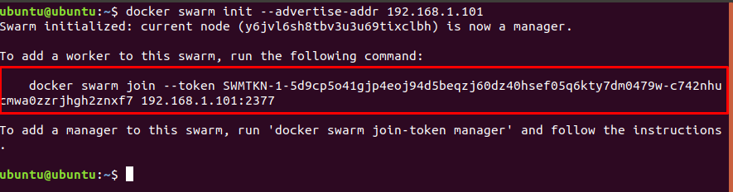
8.3 Docker en Cluster – Docker Swarm
Configuración para Manager
Este paso solo lo ejecutaremos en el servidor “manager01”:
Nos devolverá un comando que es el que ejecutaremos en el siguiente paso.
docker swarm init --advertise-addr 192.168.1.101

Slide 22
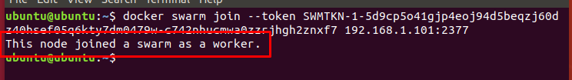
8.3 Docker en Cluster – Docker Swarm
Configuración para Workers
Este paso solo lo ejecutaremos en los servidores “worker1” y “worker2”, y sirve para agregarlos al cluster Swarm:
El comando que devolvió el paso anterior lo ejecutamos ahora en los workers

Slide 23
8.3 Docker en Cluster – Docker Swarm
Swarm Visualizer (opcional)
Este paso es opcional, nos permitirá ver desde una interfaz web nuestros nodos, contenedores, servicios, …
Lo ejecutaremos en “manager01”:
apt install unzip
wget https://github.com/dockersamples/docker-swarm-visualizer/archive/master.zip
mv docker-swarm-visualizer-master examples
docker run -it -d -p 5010:8080 -v /var/run/docker.sock:/var/run/docker.sock dockersamples/visualizer

Slide 24
8.3 Docker en Cluster – Docker Swarm
Creamos servicio Nginx con 3 réplicas
Ahora que ya tenemos todo listo, vamos a crear nuestro servicio de Nginx con 3 réplicas:
docker service create --name mi-web --publish 8080:80 nginx
docker service scale mi-web=3

Slide 25
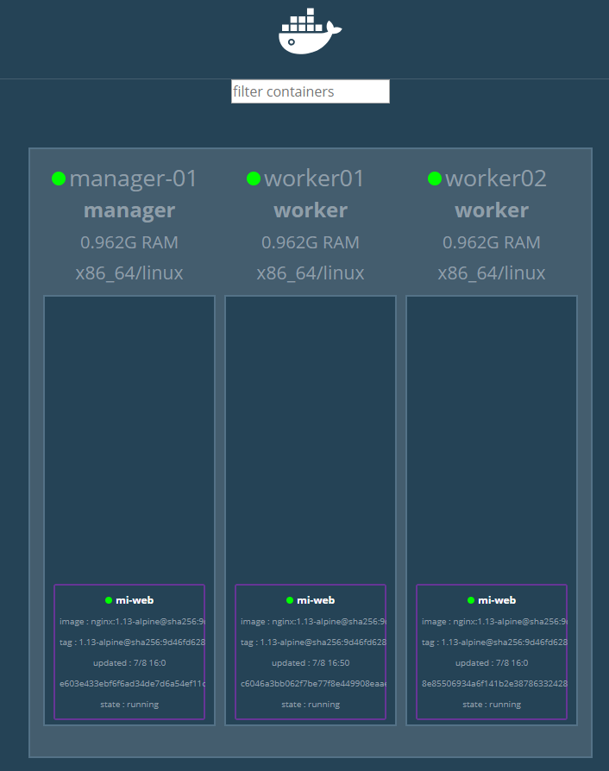
8.3 Docker en Cluster – Docker Swarm
Visualización
Si entramos desde un navegador a la IP pública del manager01 por el puerto 5010 veremos Swarm Visualizer
http://192.168.1.101:5010/

Slide 26
8.3 Docker en Cluster – Docker Swarm
Comprobamos el listado de servicios que se están ejecutando
>docker node ls
>docker service ls
>docker service inspect –pretty <SERVICE-ID>
>docker service rm <SERVICE-ID>

Slide 27
8. Trabajando con Docker
Microservicios
Docker en Cluster - Docker Swarm
Docker en producción
Docker e Integración continua
Seguridad en Docker

Slide 28
8.4 Docker e Integración Continua
¿Qué es la integración continua?
Mayor Visibilidad al proceso
Mejora la calidad del producto
“Práctica de desarrollo software donde los miembros del equipo integran su trabajo frecuentemente, al menos una vez al día. Cada integración se verifica con un build automático (que incluye la ejecución de pruebas) para detectar errores de integración tan pronto como sea posible”
Martin Fowler

Slide 29
8.4 Docker e Integración Continua
¿Cómo funciona?
Herramientas necesarias para aplicarlas.
Maven
Git o Clear Case
Jenkins o Hudson
SonarQube
Nexus

Slide 30
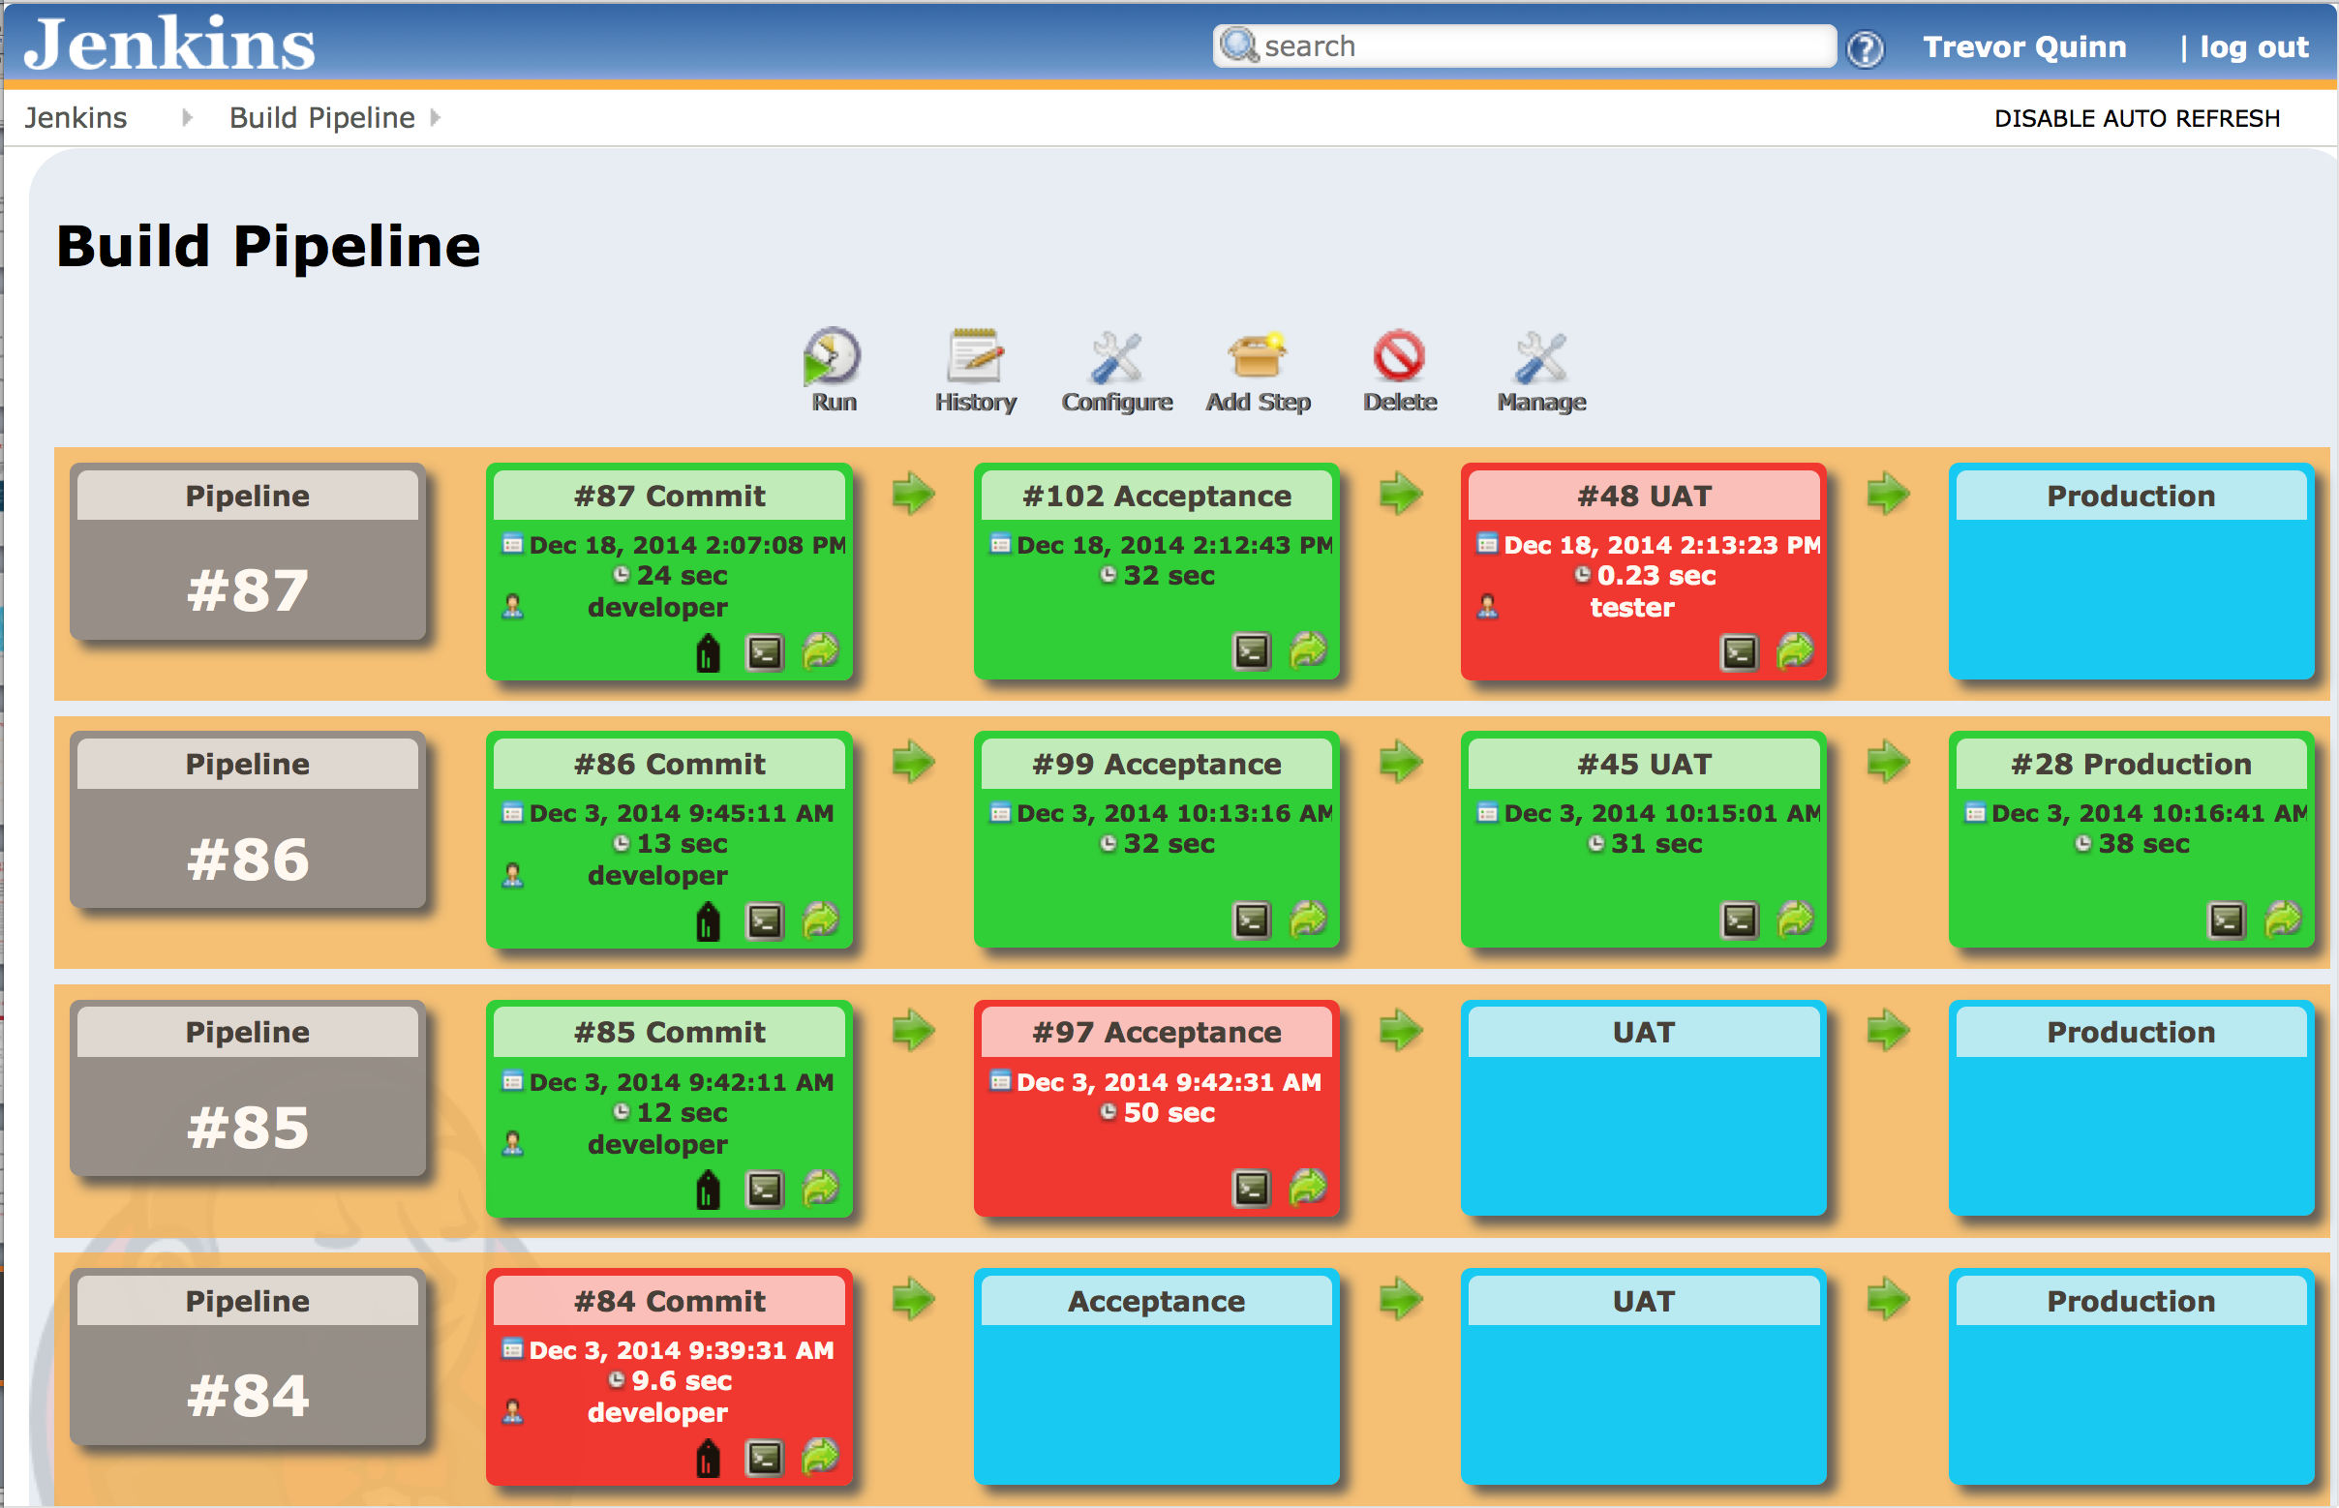
8.4 Docker e Integración Continua

Slide 31
8.4 Docker e Integración Continua
Alto número de tareas que se pueden ejecutar
Con Docker
Aplicaciones IC con imágenes
Automatizar el build de imágenes.
Optimización de Docker Build
Test de Integración con Docker
Notes:
el concepto de integración continua es muy amplio,

Slide 32
8.4 Docker e Integración Continua
Testeo de aplicaciones con Docker
Ligero
Portable
Inmutable
Notes:
El testeo de aplicaciones ha sido tradicionalmente tedioso ya que la ejecución de nuestra aplicación requiere de la instalación de sus dependencias, y además puede necesitar componentes externos como bases de datos. Sabemos que Docker soluciona estos problemas, y que gracias a la herramienta docker-compose , es prácticamente trivial el proceso de ejecución de una aplicación en local.
Pues bien, estas ideas pueden ser aplicadas al proceso de testeo de una aplicación. Lo primero que tenemos que hacer es dockerizar nuestros scripts de tests, de tal manera que podamos ejecutarlos haciendo uso de docker-compose al igual que hacemos con cualquier otra imagen de Docker.
Este enfoque para la ejecución de tests basado en Docker y Docker Compose presenta las siguientes ventajas:
Ligero: Docker es ligero, por lo que el fichero docker-compose.yml puede contener tantos servicios como sea necesario y podrá ser ejecutado en una sola máquina. Esto permite la ejecución de entornos complejos para pruebas de integración y aceptación.
Portable: gracias a que el proceso está basado en Docker y Docker es portable, la ejecución de pruebas puede realizarse en cualquier máquina, independientemente de su sistema operativo o el hardware interno.
Inmutable: gracias a que Docker es inmutable, la imagen creada y validada por los procesos de integración continua, va a correr de la misma manera en nuestros servidores de producción.

Slide 33
8. Trabajando con Docker
Microservicios
Docker en Cluster - Docker Swarm
Docker en producción
Docker e Integración continua
Seguridad en Docker

Slide 34
8.5 Seguridad en Docker
Tipos de ataque que podemos intentar evitar:
Perdida de disponibilidad, ataque Denial of service.
Perdida de confidencialidad, ataque Software & crypto exploit.
Escalado de privilegios dentro del host, ataque Container scape.
Host comprometido, ataque Root/Kernel exploit.

Slide 35
8.5 Seguridad en Docker
Seguridad dentro del host
Partición Específica para Docker
/var/lib/Docker
Firewall
Limitaciones por el kernel de Linux
Docker y sistema operativo actualizados

Slide 36
8.5 Seguridad en Docker
Servicio de Docker
Definir políticas
Gestión de logsEnvía los logs fuera del servidor
Limitar que usuarios pueden controlar el demonio de Docker.
Limitación de recursos hardware

Slide 37
8.5 Seguridad en Docker
Seguridad en la creación de imágenes con dockerfile
Usuario creado en dockerfile
RUN useradd <opciones>
USER <usuario>
Priorizar uso de COPY

Slide 38
8.5 Seguridad en Docker
Contenedores
Permisos Restringidos
Restricción de Puertos
Limitar recursos

Slide 39
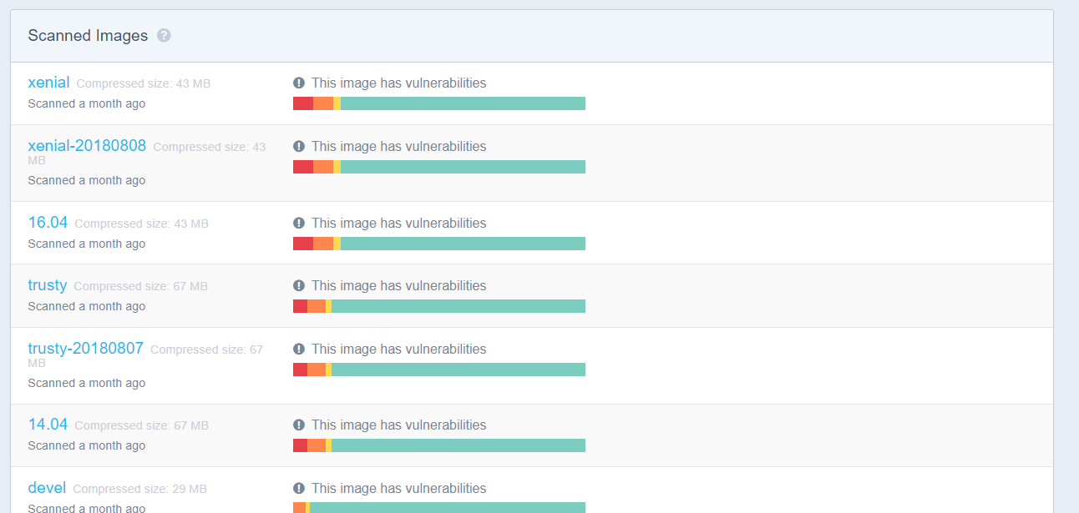
8.5 Seguridad en Docker
Análisis de Vulnerabilidades

Slide 40
FIN UNIDAD 8

